Slide 1
Ang Hardin ng mga Paruparo
(Gamit ng Malaking Titik at Bantas)

Slide 2
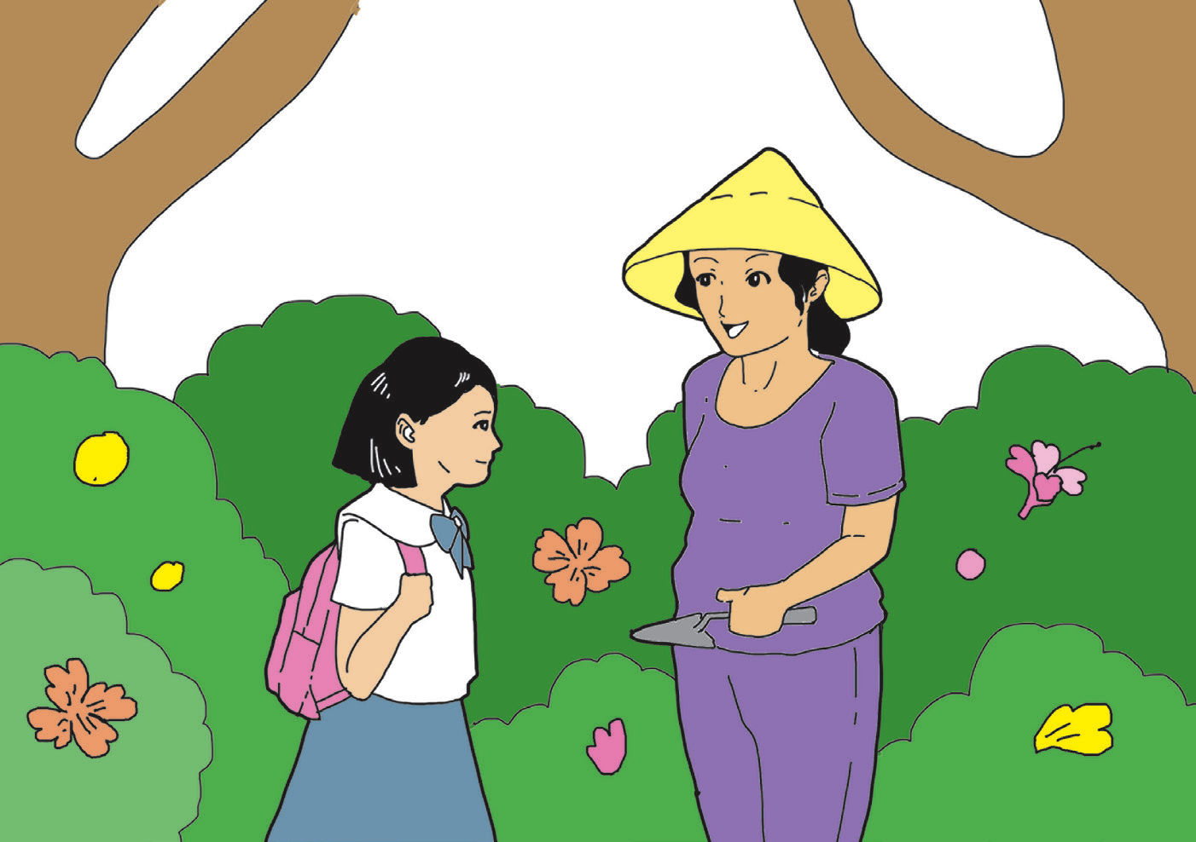
Ang Hardin ng mga Paruparo
Rowena P. Festin

Slide 3
Paboritong gawin ni Melinda na pumunta sa hardin ng kanilang
eskuwelahan sa hapon pagkatapos ng kanilang panghapong klase.
Gustong-gusto niyang bisitahin at tingnan ang magagandang bulaklak, ang mga puno ng akasya, narra, at golden shower, lalo na kung panahon ng pamumulaklak ng mga puno, at ang malinis at maayos na hardin. Kung minsan, umuupo siya sa upuang bato sa hardin habang pinakikinggan ang huni ng mga ibon. Mula din doon, pinapanood niya ang pagliliparan at pagpapalipat-lipat sa mga bulaklak ng mga paruparo at tutubi.

Slide 4
Kung minsan, may nakikita siyang patalon-talon na mga tipaklong. At kapag katatapos ng ulan, may nakikita siyang isa o
dalawang palaka.
Bago pumasok sa loob ng hardin, may nakasabit na isang malaking karatula sa sanga ng puno ng akasya. Mababa lang ang karatulang ito kaya mababasa ng sinumang papasok sa hardin: “Tuloy po kayo sa HARDIN NG MGA PARUPARO.”

Slide 5
“Kumusta po kayo Aling Mameng? May bago po bang mga bulaklak?” tanong ni Melinda nang maabutan niyang nagbubungkal ng lupa si Aling Mameng. Sa kaniyang pagbisita doon tuwing hapon na may pasok, nakilala na siya ni Aling Mameng, ang tagapangalaga ng hardin ng paaralan.
“Aba! Nandito ka na pala ulit. Tingnan mo at may buko na ang mga rosas. Iba’t iba ang kulay. Tamang-tama ang pag-ulan dahil nadiligan sila nang husto,” sagot ni Aling Mameng habang itinuturo isa-isa ang mga buko ng bulaklak.

Slide 6
“Mabuti po at hindi pinipitas o kaya ay sinisira ang mga tanim,”
sabi ni Melinda na noon ay nakaupo na sa kaniyang paboritong batong upuan.
“Naku! Hindi naman, Ineng. Natutuwa nga ako at binabasa at
sinusunod ng mga bata rito sa eskuwelahan ang mga karatula,” sagot ni Aling Mameng.
Isa-isang tiningnan at binasa ni Melinda ang mga karatulang
nakatusok sa mga lugar na madaling makita sa loob ng hardin.
“ ‘Ang mga bulaklak ay para sa mata ng lahat. Huwag itong sirain.’ Ano po ang ibig sabihin niyan?”

Slide 7
“Ang ibig sabihin niyan, ang mga bulaklak ay nariyan para makita ng lahat ang kaniyang kagandahan at masamyo ang kaniyang bango. Kapag sinira natin ito, hindi na ito makikita ng iba,” paliwanag ni Aling Mameng.
“Ano naman po ang ibig sabihin ng ‘Makinig tayo sa awit ng mga
ibon, huwag nating sirain ang kanilang pugad’?” tanong pa ulit ni Melinda habang nakaturo sa karatulang nakadikit sa malaking puno ng akasya.

Slide 8
“Ang ibig namang sabihin niyan, kapag kinuha natin ang itlog sa
pugad ng mga ibon, hindi na sila mapipisa. Ibig sabihin, mababawasan na hanggang sa maubos ang mga ibon,” paliwanag ni Aling Mameng.
“Dumaan sa mga batong daanan, huwag sa mga halaman,” basa
ni Melinda sa isa pang karatula.

Slide 9
“Ang ibig pong sabihin niyan, kapag tinapakan natin ang mga halaman, masisira ang mga ito, kaya po may mga malapad na bato para doon dumaan, tama po ba ako?” sabi ni Melinda.
“Tama. Ang husay mo naman. Oo, kaya inilagay diyan ang mga bato, para diyan tayo dumaan,” sagot ni Aling Mameng.
Ngumiti si Melinda saka siya tumayo at lumakad sa mga batong
daanan. Isa-isa niyang tiningnan ang mga bagay na inilagay ni Aling
Mameng sa hardin upang maging maganda ito.

Slide 10
Nakita niya ang isang malaking nakataob na boteng may sahurang platito na nakapatong sa isang driftwood. May nakasulat ditong “Inumin ng mga ibon. Panatilihing malinis ang tubig.”
Naglakad pa siya hanggang makarating siya sa tabi ng pader ng eskuwelahan. May nakapaskil din doong isang malaking karatula:
“Ang mga bulaklak ay regalo ng kalikasan, alagaan natin ang mga ito.”

Slide 11
Napangiti si Melinda sa nabasa saka niya tiningnan ang iba’t ibang kulay ng mga bulaklak at ang makulay na mga paruparong palipat-lipat sa mga bulaklak.
“Sana ganito rin kaganda ang paligid sa labas ng aming eskuwelahan,” naisip ni Melinda habang naaalala niya ang napanood niya kagabi tungkol sa mga bundok na nasira dahil sa pagmimina at pagputol ng mga troso.

Slide 12
“Kung nagbasa lang sana sila ng mga paalala tungkol sa pangangalaga sa kalikasan, hindi mangyayari ang mga iyon.”
“Aling Mameng, sa palagay po ba ninyo, kapag maglalagay tayo
ng mga karatula sa gilid ng gubat, hindi na iyon sisirain ng mga tao?” tanong ni Melinda habang nakatingin sa mga bulaklak.

Slide 13
“Naku, bata ka, sana nga ganyan lang kasimple ang lahat. Maliban sa pagbabasa, kailangan ding maunawaan ng mga tao ang kanilang binabasa. Katulad mo, dahil nauunawaan mo ang kahalagahan ng mga halaman, sinusunod mo ang bilin ng mga karatulang nandito sa hardin,” sagot ni Aling Mameng.

Slide 14
“Tandaan mo, anak, kapag nauunawaan natin ang kahalagahan ng kalikasan, mananatili tayong ligtas sa mga sakunang dulot ng pagkasira ng kalikasan,” patuloy pa ni Aling Mameng.
“Maraming salamat po sa pangangalaga sa hardin ng mga paruparo, Aling Mameng. Sana po dumami pa ang mga bulaklak dito. At sana rin po laging sundin ng aking mga kaeskuwela ang mga nasa karatula.

Slide 15
Aalis na po ako kasi baka nag-aalala na ang Nanay ko.”
“Sige, anak, mag-iingat ka. Tandaan mo, basahin mo at unawain ang lahat ng mga karatulang makikita mo sa daan upang manatili kang ligtas.”

Slide 16
Panuto: Sagutin ang sumusunod na mga tanong tungkol sa binasang kuwento.
1. Ano ang pangalan ng hardin sa paaralan nina Melinda?
2. Sino ang nangangalaga ng hardin?
3. Bakit naisip ni Melinda ang tungkol sa mga nasirang bundok at gubat nang pumunta siya sa hardin? Ano ang mga nabasa niya sa
hardin?

Slide 17
4. Sa iyong palagay, bakit kaya Hardin ng mga Paruparo ang pangalan ng hardin?
5. Alin sa mga karatula sa Hardin ng mga Paruparo ang pinakagusto mo? Bakit mo nagustuhan?
6. Kung bibigyan ka ng pagkakataong pangalanan ang isang hardin, ano ang ipapangalan mo? Bakit? Ano ang mga gusto mong itanim sa hardin?

Slide 18
Ang Kahalagahan at Gamit ng Malaking Letra/Bantas sa Isang Salita/ Pangungusap

Slide 19
Ang paggamit ng malaking titik
Ano ang napapansin mo sa sumusunod? Alin ang mga salitang ginagamitan ng malaking titik?
1. Mabuti po at hindi pinipitas at sinisira ang mga tanim.
2. Melinda
3. Hardin ng mga Paruparo
4. Aling Mameng
5. Narra

Slide 20
Tama! Ginamit ang malaking titik sa simula ng pangungusap. Ginamit din ang malaking titik sa pangalan ng tao, lugar, at mga kapistahan o okasyon. Ngunit maliban sa mga nakalista sa itaas, ginagamit din ang malaking titik sa simula ng pangalan ng ating mga alagang hayop, sa pangalan ng ating paaralan, kalsada, barangay, bayan, at bansa. Ginagamit din ang malaking titik sa pamagat ng mga kuwento, tula, o awit.

Slide 21
Tingnan ang mga initimang letra sa sumusunod na mga halimbawa. Ano ang napansin mo?
Pilipinas | pangalan ng bansa
Andres Bonifacio | pangalan ng bayani
Miming | pangalan ng pusa
Gumamela Street | pangalan ng kalsada
Araling Panlipunan | asignatura
Leron Leron, Sinta | pamagat ng awit
Ang Alamat ng Saging | pamagat ng kuwento
Pampanga | pangalan ng probinsiya
Adidas | tatak ng sapatos
Pasko | okasyon

Slide 22
Ang Paggamit ng Bantas

Slide 23
Ang bantas ay mga simbolong ginagamit upang maging malinaw sa nagbabasa ang kahulugan ng kaniyang binabasa. Sa pamamagitan din ng mga bantas, naipahahayag ng sumulat ang kaniyang damdamin o reaksiyon tungkol sa isang paksa o isyu.

Slide 24
Kung may tandang pananong (?) sa dulo ng isang pangungusap,
nagtatanong ang pangungusap. Maaari din namang nakararamdam siya ng pag-aalinlangan o kaunting takot. Kung tuldok (.) naman ang nasa dulo nito, mayroon lamang itong sinasabi o kinukuwento. At kung tandang padamdam (!) naman ang ginamit, maaaring ang nagsasalita sa binabasa ay nagulat, napasigaw, o nagalit.

Slide 25
Tingnan ang mga ginamit na bantas sa sumusunod na mga pangungusap. Ano kayang damdamin ang ipinahahayag ng mga pangungusap?
1. Wow! Dumating ka na pala.
2. Kumusta po kayo?
3. Masaya pala ang pista sa inyo.
4. May sunog! May sunog!
5. Gusto mo ba nito?

Slide 26
Panuto: Lagyan ng tamang bantas ang sumusunod.
1. Kumakain ka ba ng mangga
2. Inaantok na ako
3. Takbo
4. Ito ba ang hinahanap mo
5. Uy

